Slide 1
系统设计与数据库系统期末汇报展示
深圳大学校园博客系统
姓 名：沈晨玙 叶家霖
专 业：计算机科学与技术
指导老师：马里佳

Slide 2
开发背景
PART ONE
系统需求分析及ER图
PART TWO
目
录
开发工具及运行环境
PART THREE
系统实现
PART FOUR
总结
PART FIVE

Slide 3
开发背景
PART ONE

Slide 4

PART ONE 开发背景
信息获取渠道：
官方—公文通，非官网—公众号
当前系统缺点：
信息单向，无良好的信息交换平台

Slide 5
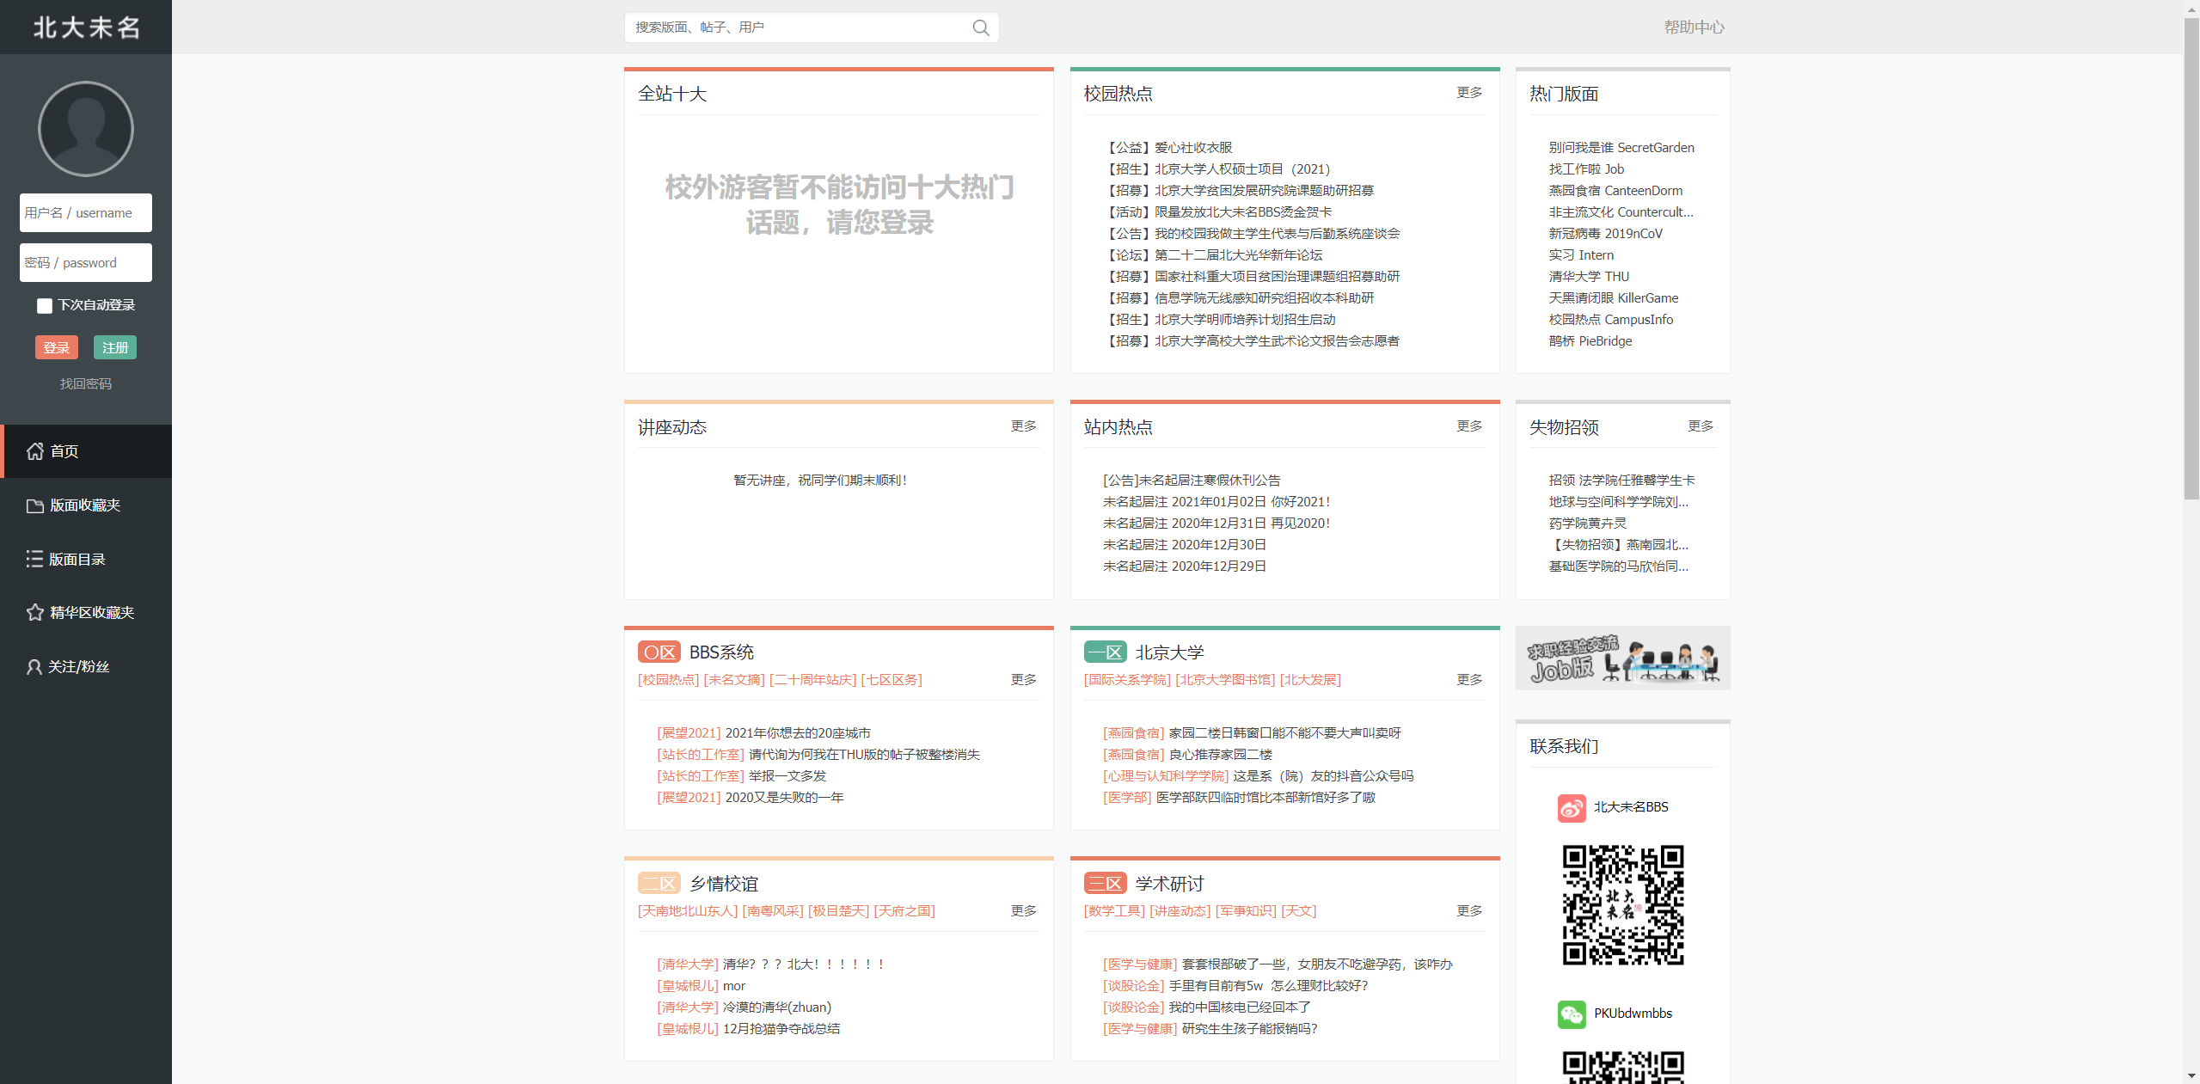
PART ONE 开发背景

Slide 6
系统需求分析及ER图
PART TWO

Slide 7
PART TWO 系统需求分析及ER图
角色分类
角色分类
用户
教师
管理员

Slide 8
PART TWO 系统需求分析及ER图
主要功能模块图
深圳大学校园博客系统
用户
管理员
查看博客文章
发表评论
发表博客
管理账号信息
管理文章信息
查看博客文章
发表评论
发表博客
Notes:
（有禁言功能）

Slide 9
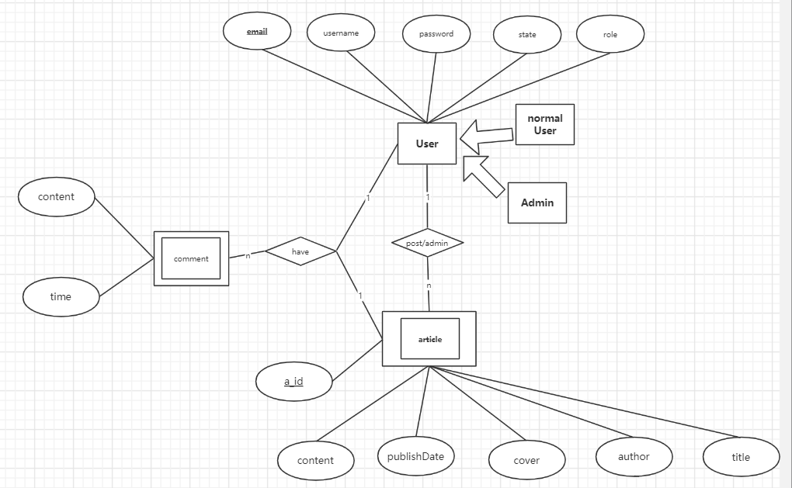
PART TWO 系统需求分析及ER图
ER图设计

Slide 10
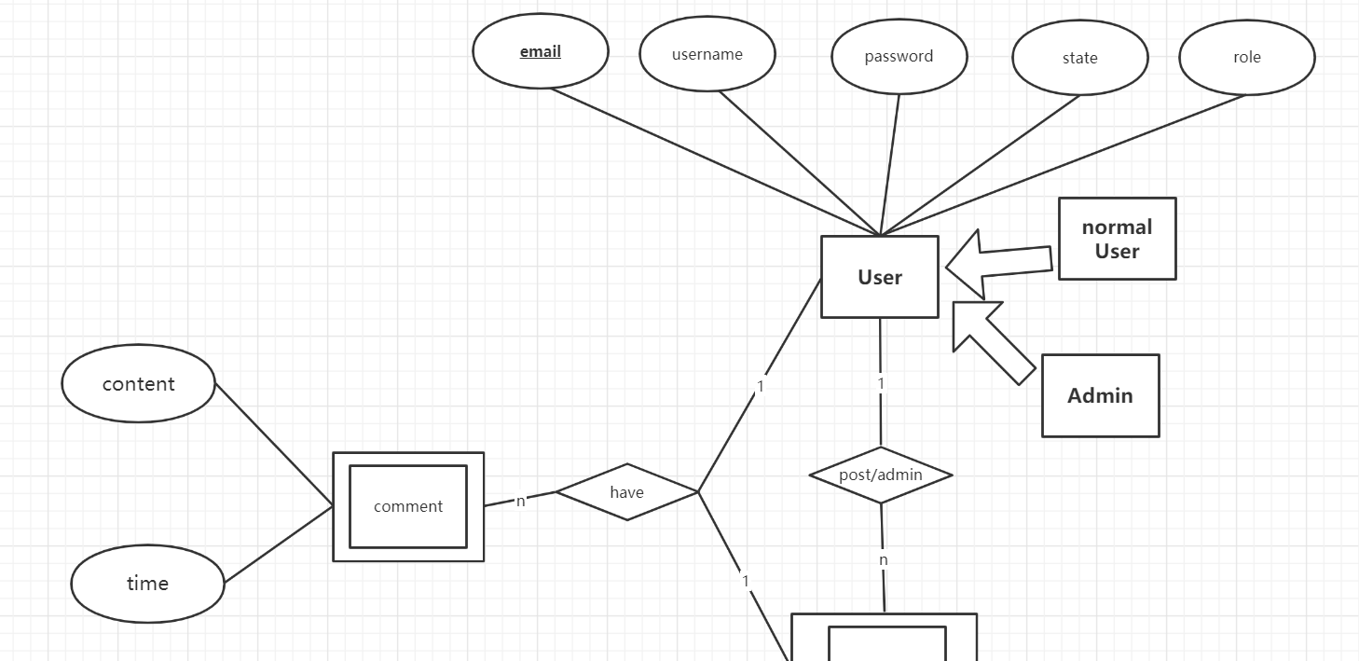
PART TWO 系统需求分析及ER图
ER图设计

Slide 11
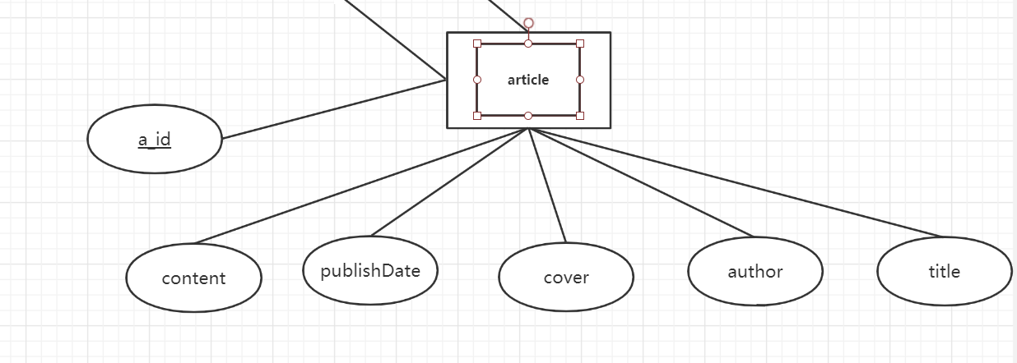
PART TWO 系统需求分析及ER图
ER图设计

Slide 12
开发工具及运行环境
PART THREE

Slide 13
PART THREE 开发工具及运行环境
开发工具与开发框架：
VS Code
H5+CSS+JS+Bootstrap+Jquery
EXPRESS
操作系统：Windows10
开发语言：JavaScript，nodeJS
数据库：MongoDB

Slide 14
系统实现
PART FOUR

Slide 15
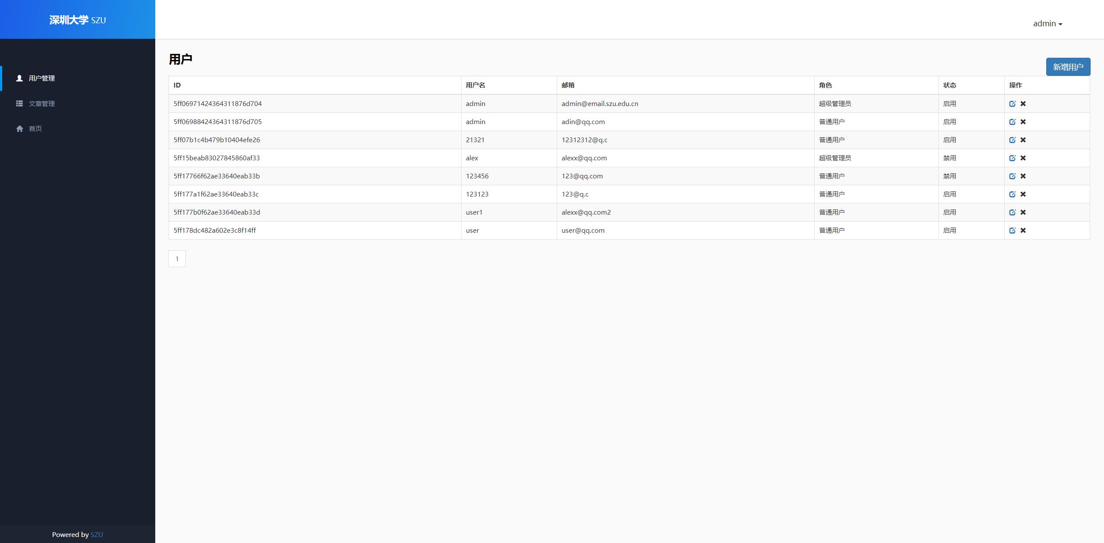
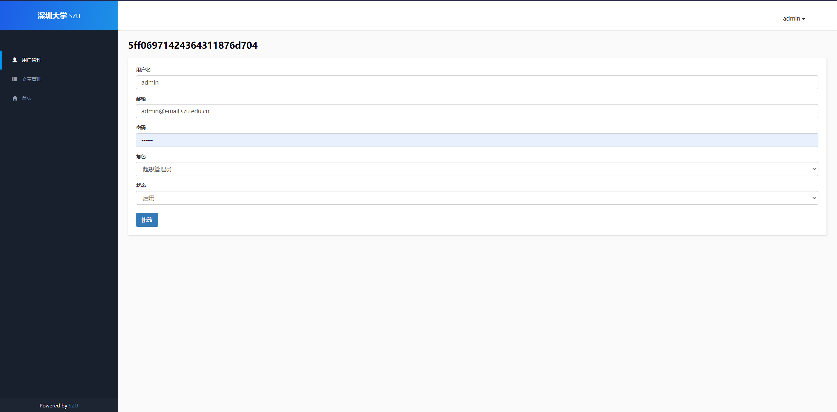
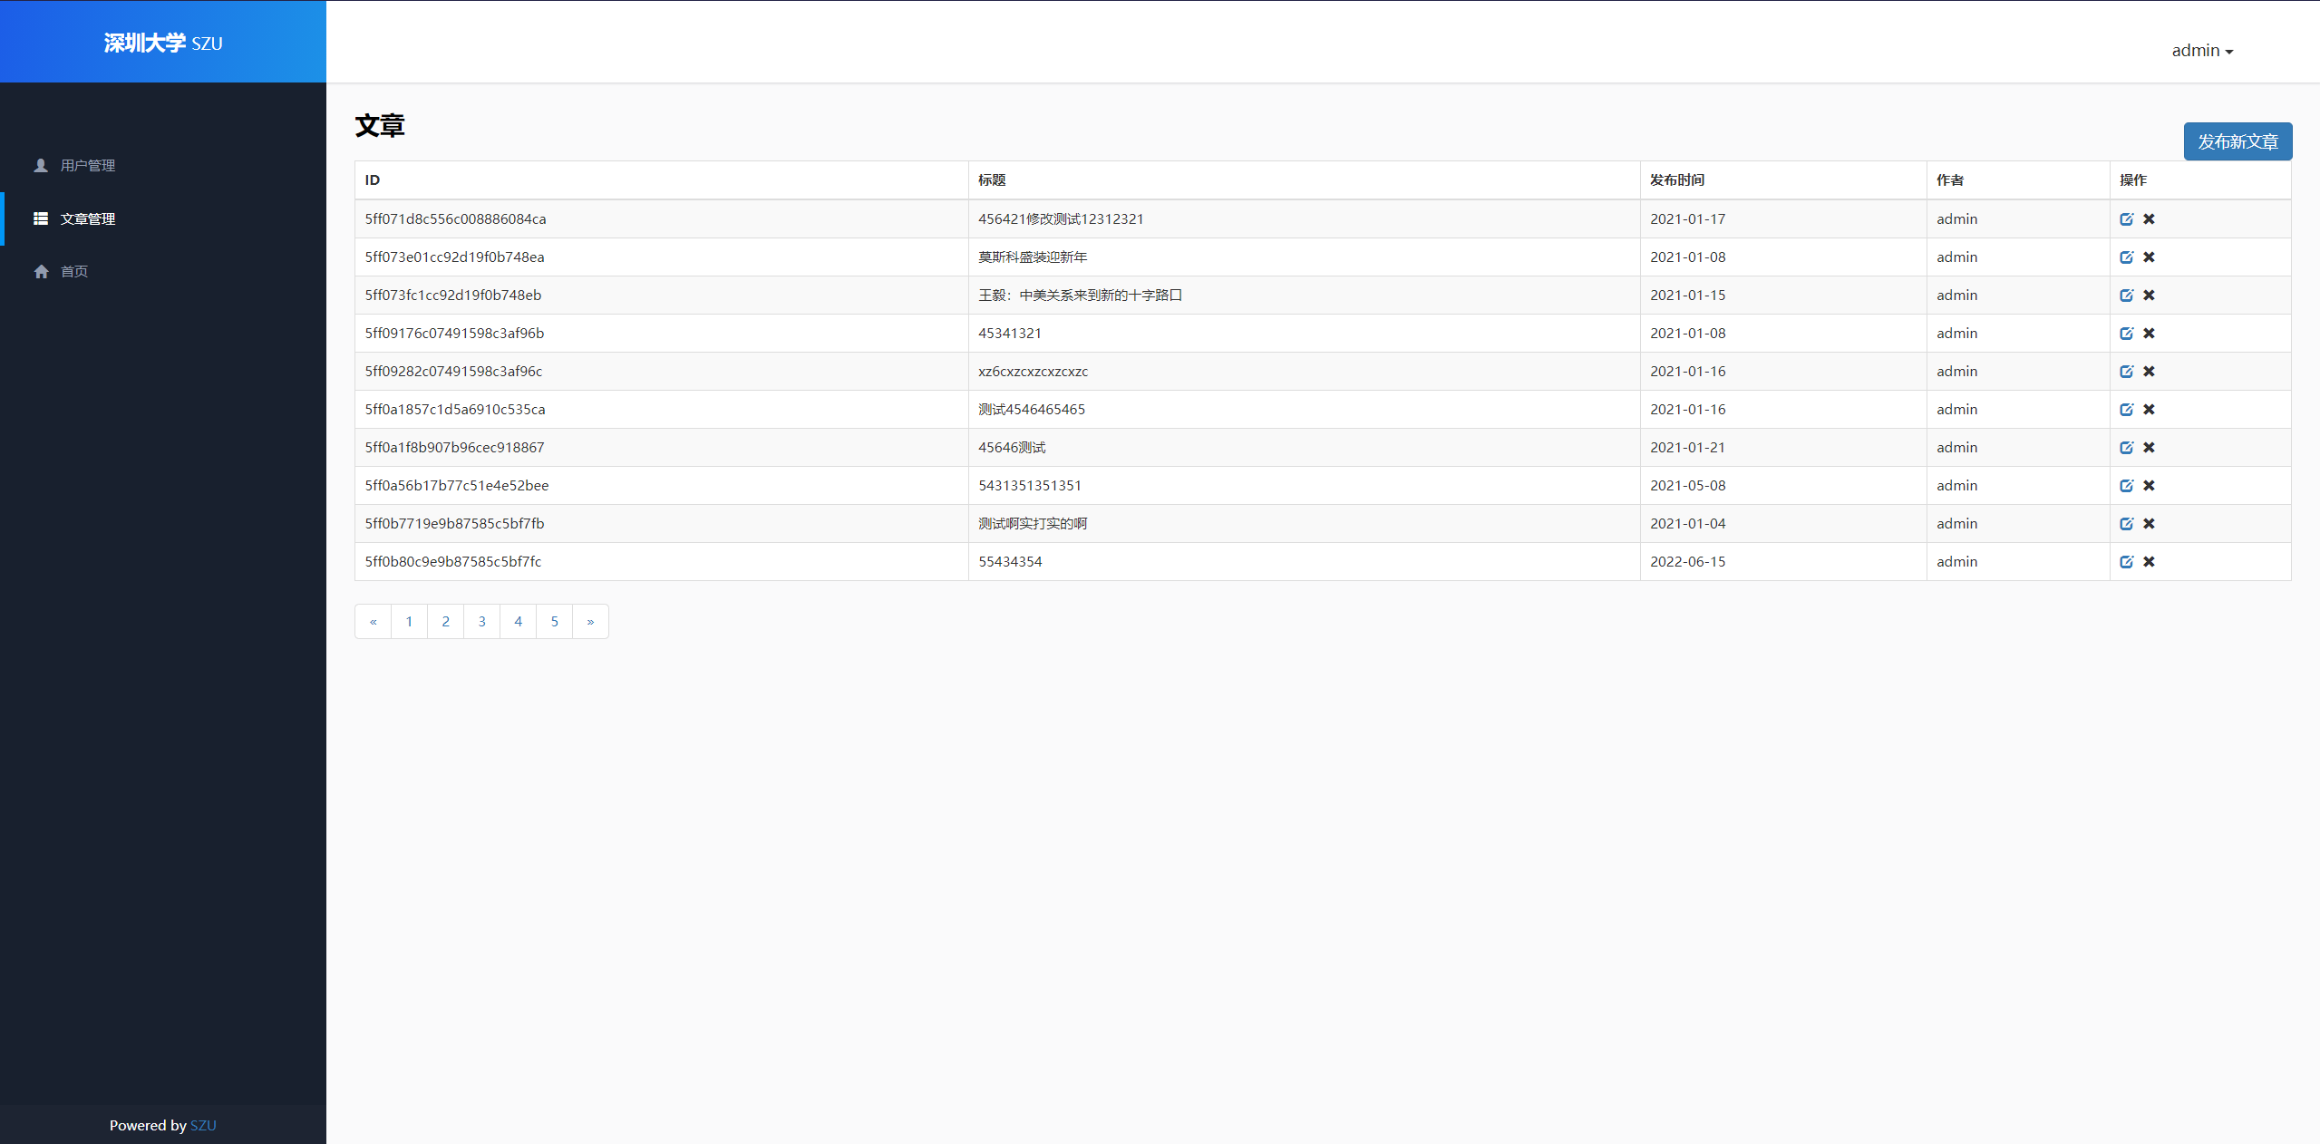
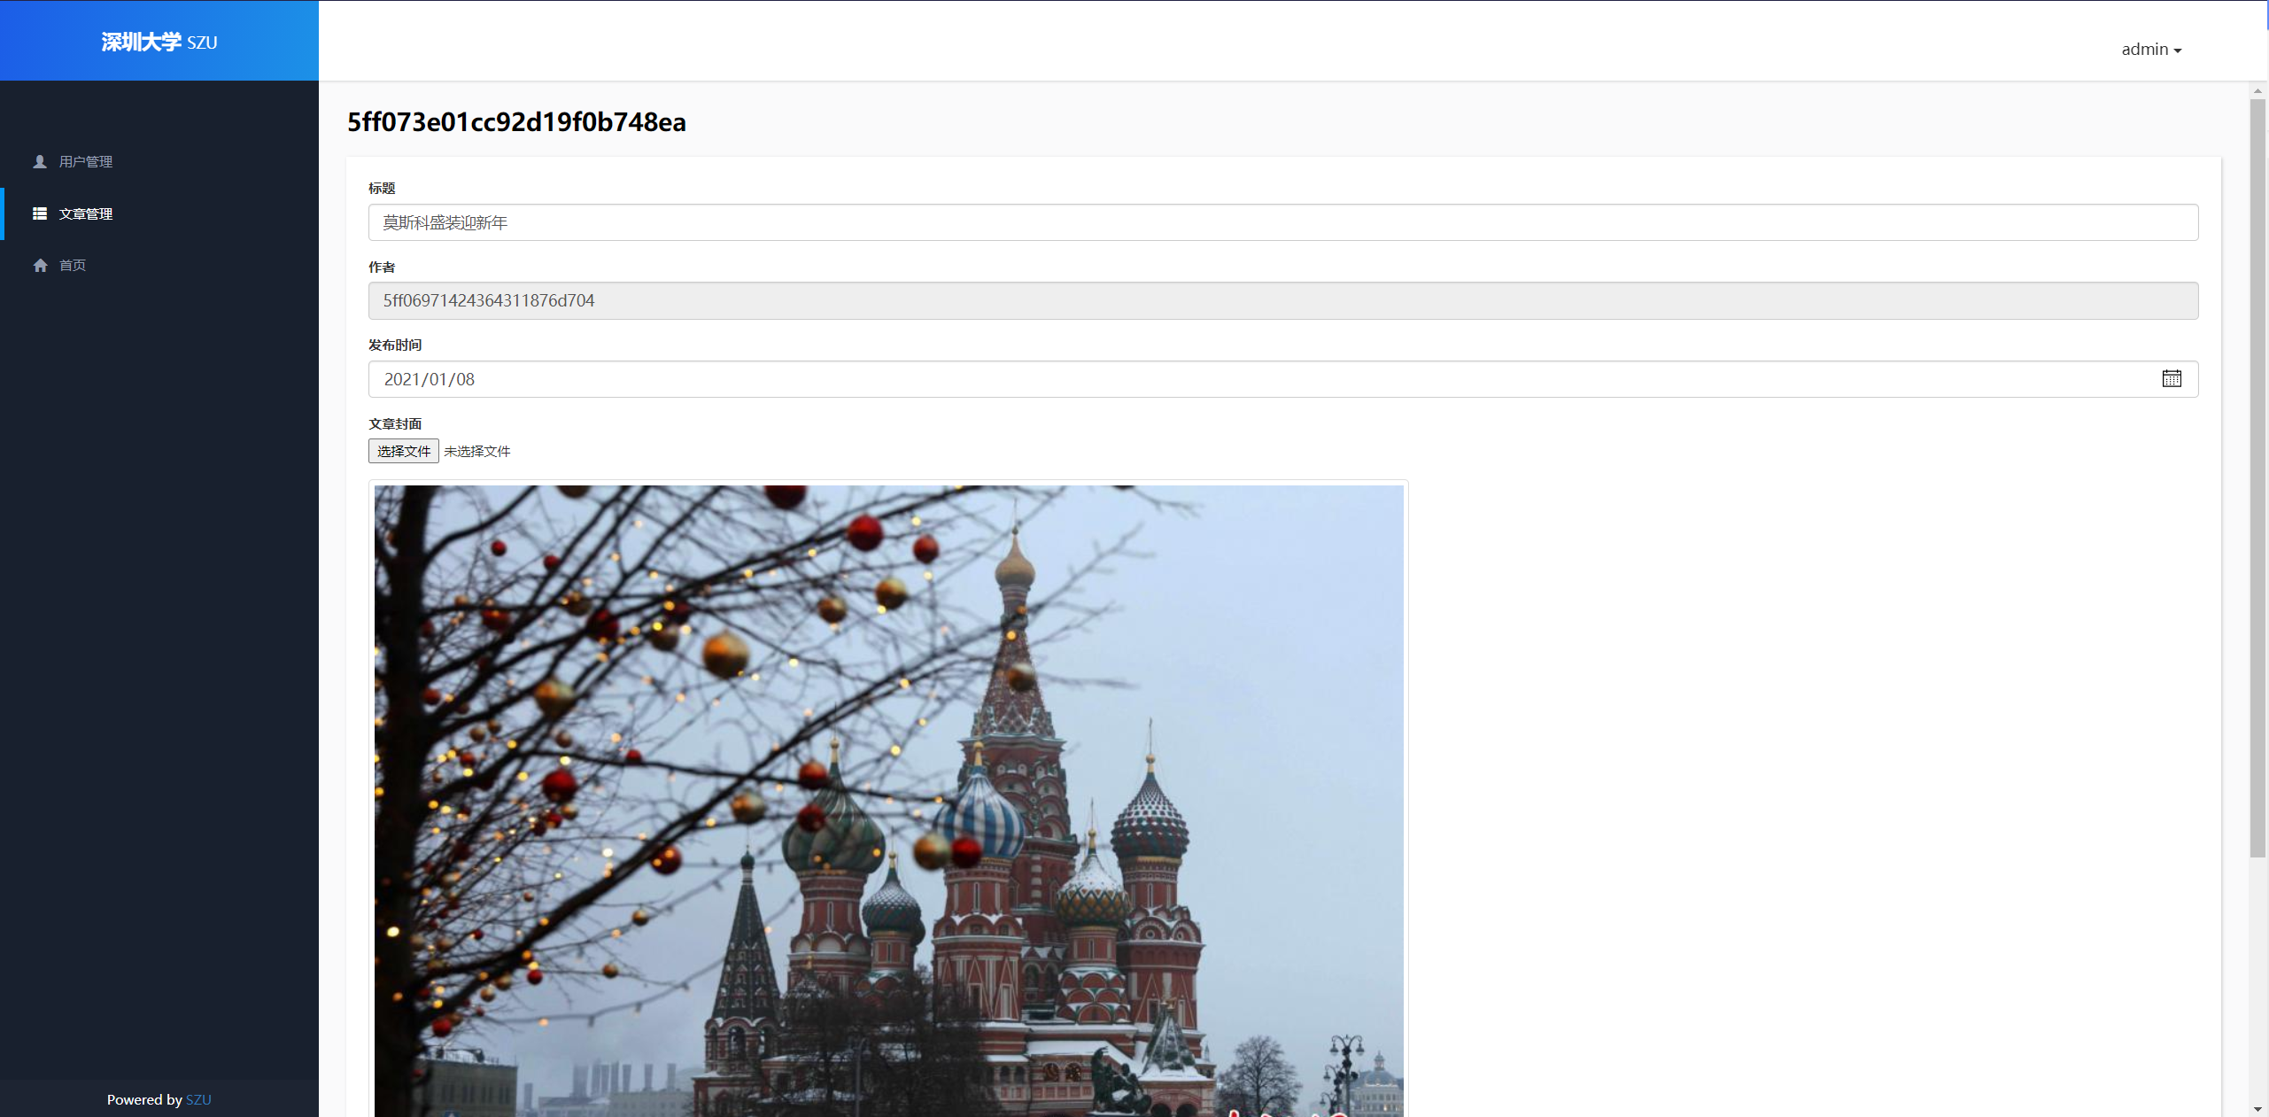
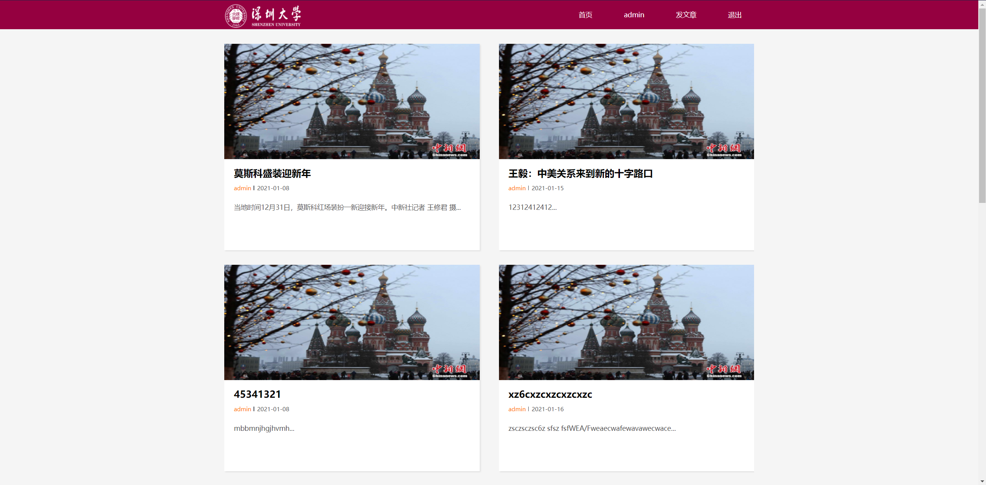
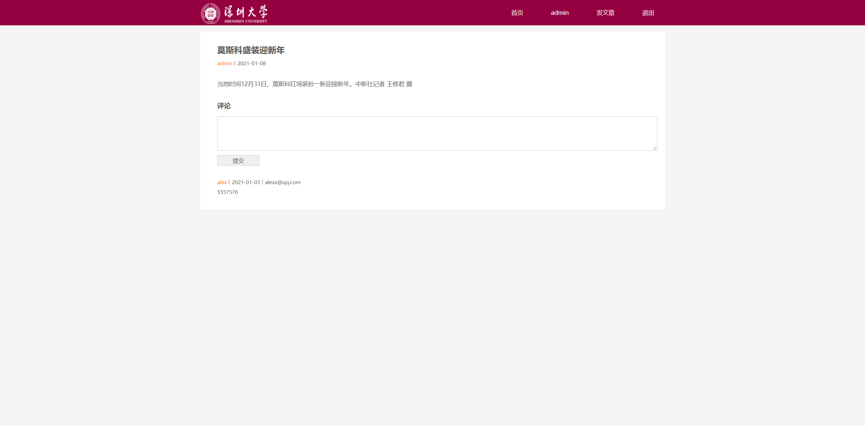
PART FOUR 系统实现
前端页面

Slide 16
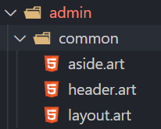
PART FOUR 系统实现
模板抽离
前端页面
{{extend './common/layout.art'}}
{{block'main'}}
{{include './common/header.art'}}
<!-- 主体内容 -->
<div class="content">
{{include './common/aside.art'}}
<div class="main">
</div>
</div>
<!-- /主体内容 -->
{{/block}}

Slide 17
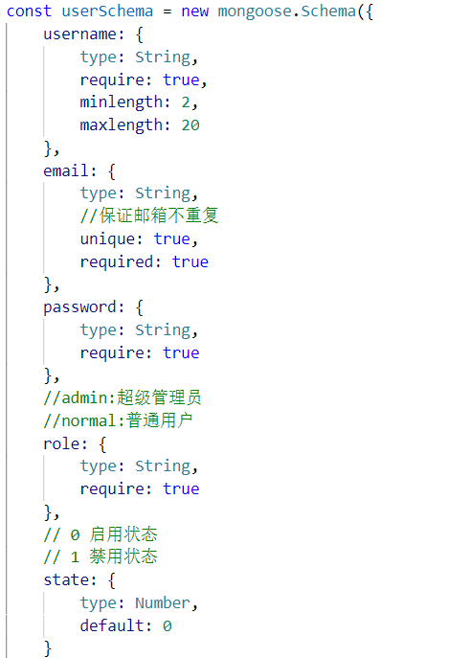
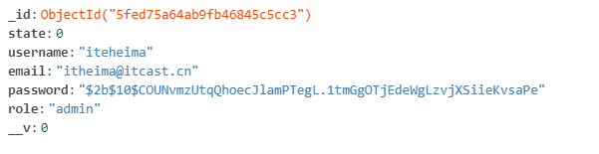
PART FOUR 系统实现
建表——Users
后端管理

Slide 18
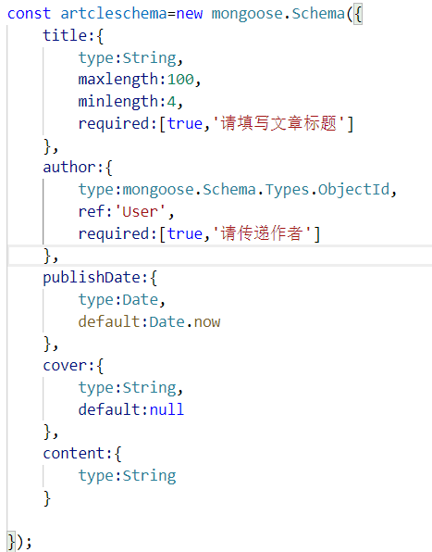
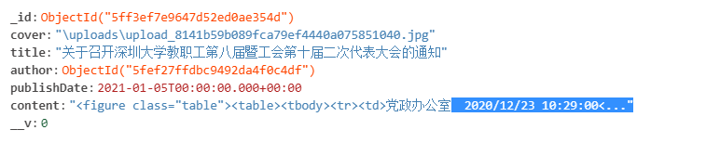
PART FOUR 系统实现
建表——Articles
后端管理

Slide 19
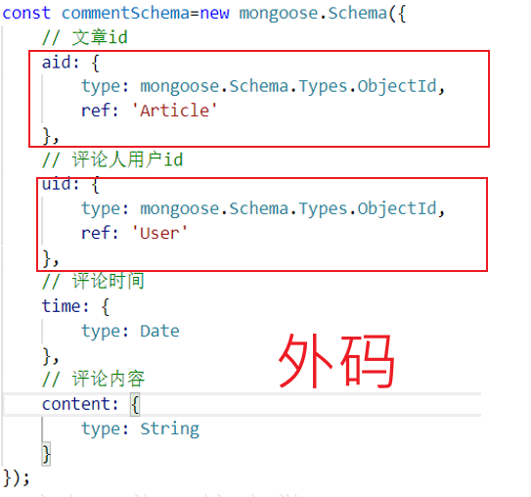
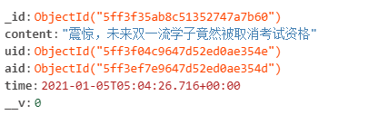
PART FOUR 系统实现
建表——Comments
后端管理

Slide 20
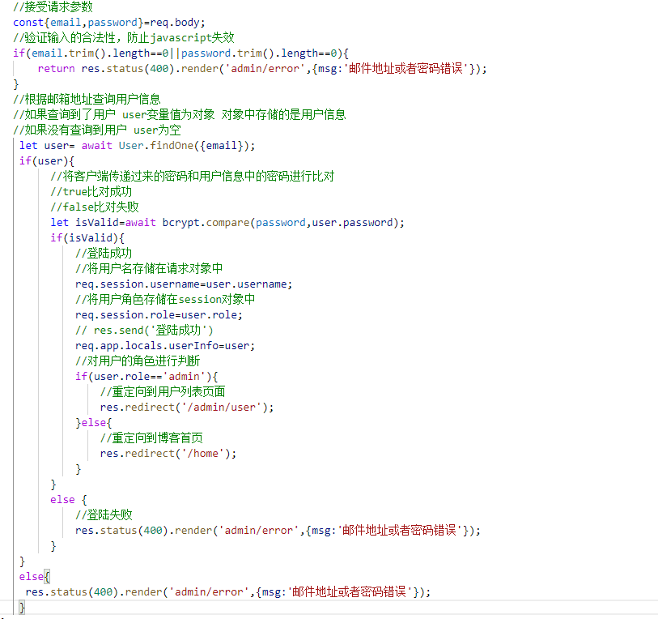
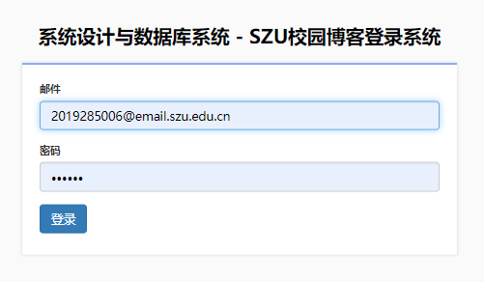
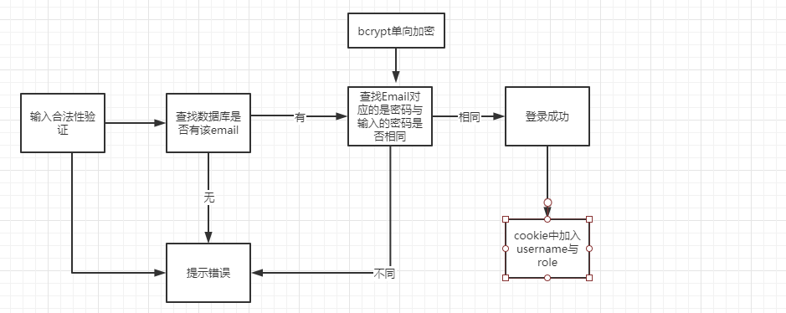
PART FOUR 系统实现
登录
后端管理
1.登录主要逻辑
2.在Js与路由端阻止用户非法提交（空值）
3.登录比对（安全提示）
特色功能：
1.加密比对
2.Cookie
3.中间件拦截访问

Slide 21
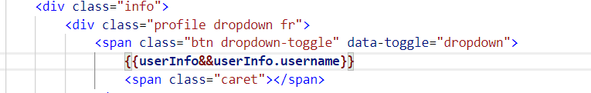
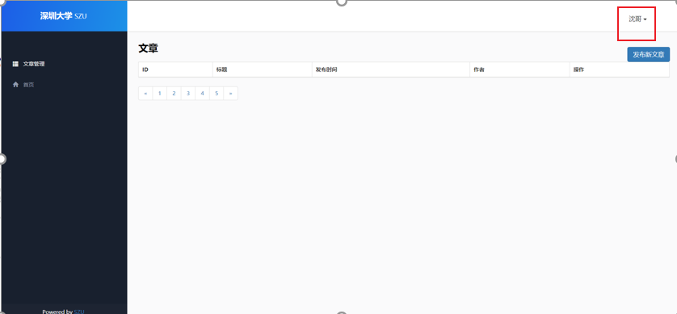
PART FOUR 系统实现
登录——显示用户名
后端管理
此处有的userInfo为登陆时创建的类，
记录了当前登录用户的信息

Slide 22
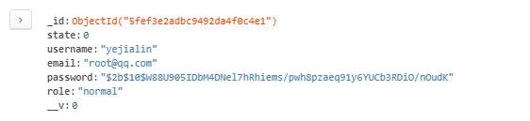
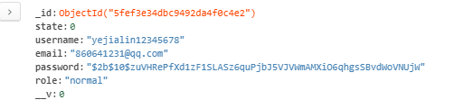
PART FOUR 系统实现
登录——加密比对
后端管理
哈希加密是单程加密方式：1234 => abcd。问题：黑客可以入侵后台，通过多次提交，创建用户的求出哈希函数
在加密的密码中加入随机字符串可以增加密码被破解的难度。
// 导入bcrypt模块
const bcrypt = require('bcrypt');
// 生成随机字符串 gen => generate 生成 salt 盐
let salt = await bcrypt.genSalt(10);
// 使用随机字符串对密码进行加密
let pass = await bcrypt.hash('明文密码', salt);
// 密码比对
let isEqual = await bcrypt.compare('明文密码', '加密密码');

Slide 23
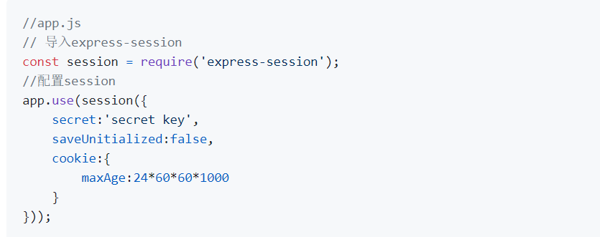
PART FOUR 系统实现
登录——Cookie
后端管理
验证请求参数
邮件地址、密码
客户端
将sessionId存储在客户端的cookie中
服务器端
生成sessionId
获取cookie中的sessionId，验明身份
cookie
客户端
响应只有用户登陆后才能获取的数据
服务器端

Slide 24
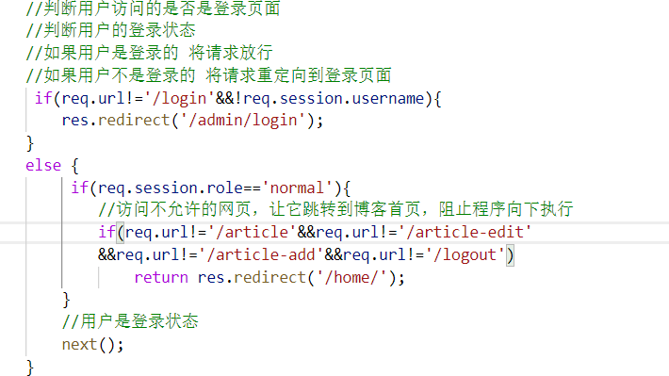
PART FOUR 系统实现
登录——中间件拦截访问
后端管理

Slide 25
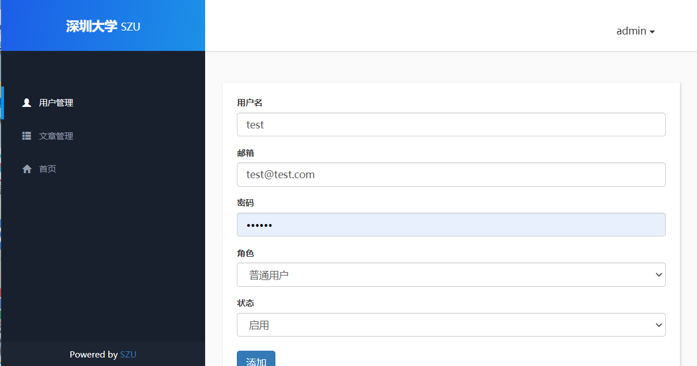
PART FOUR 系统实现
管理员——账号信息管理
新增用户功能：
后端管理
检验邮箱是否存在
STEP 01
STEP 02
STEP 03
JOI验证输入合法性
插入数据库

Slide 26
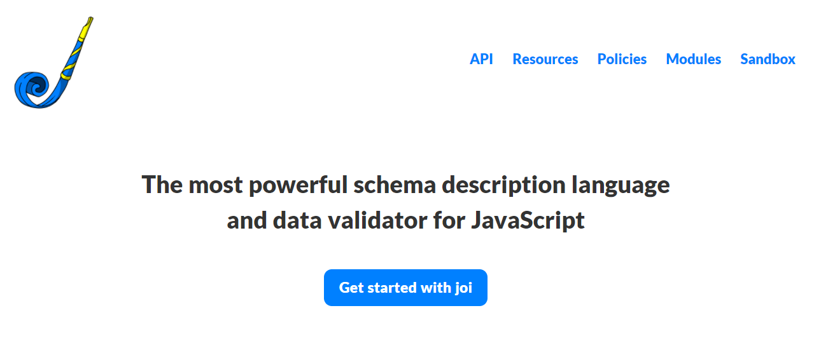
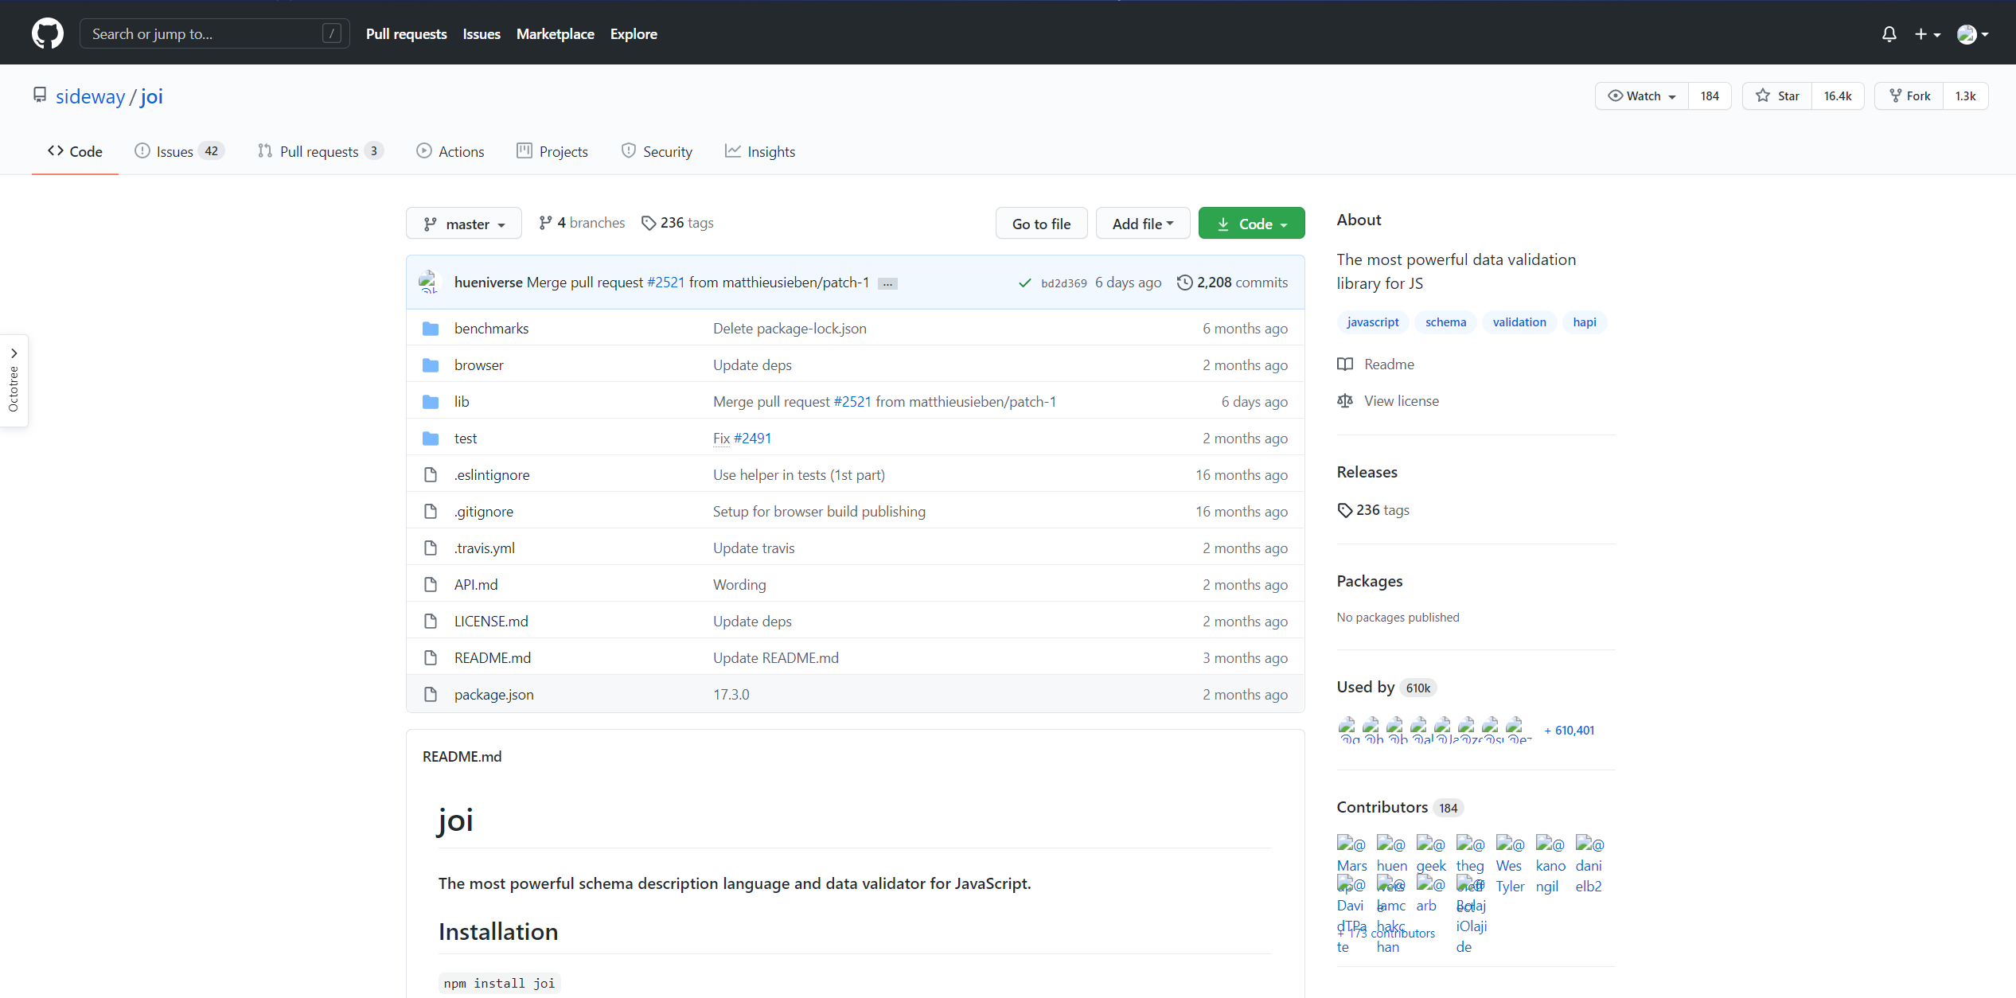
PART FOUR 系统实现
管理员——账号信息管理
新增用户功能：STEP1
后端管理
https://joi.dev/
https://github.com/sideway/joi

Slide 27
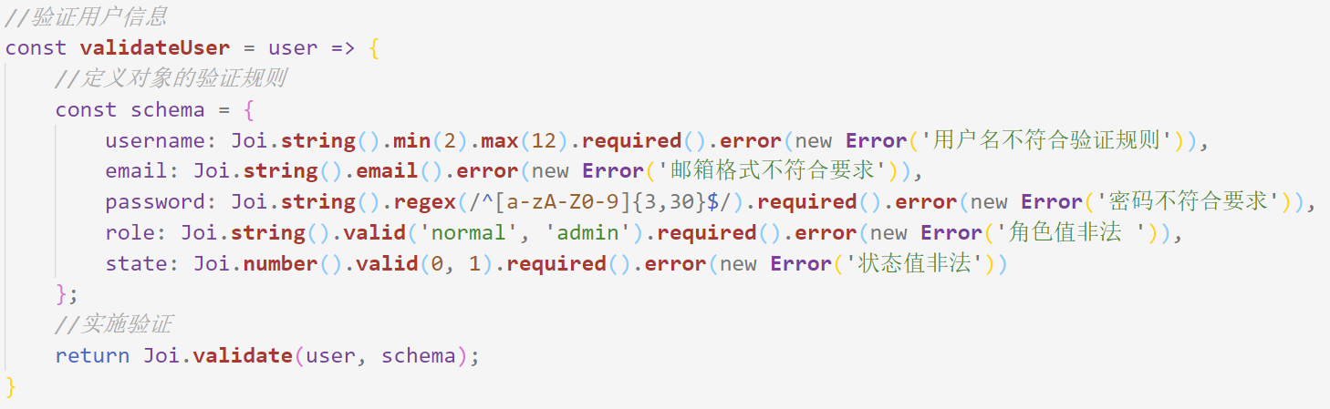
PART FOUR 系统实现
管理员——账号信息管理
新增用户功能：STEP1
后端管理

Slide 28
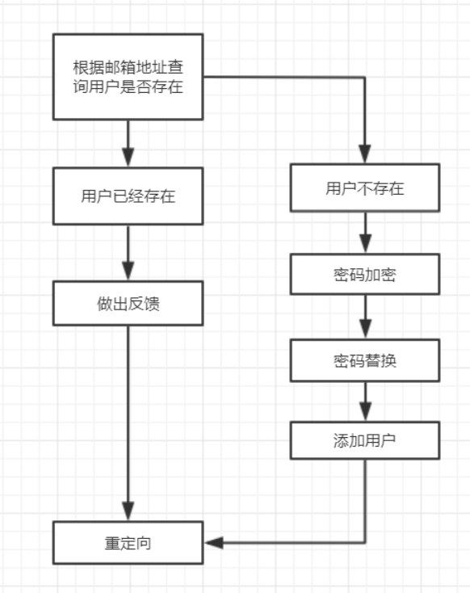
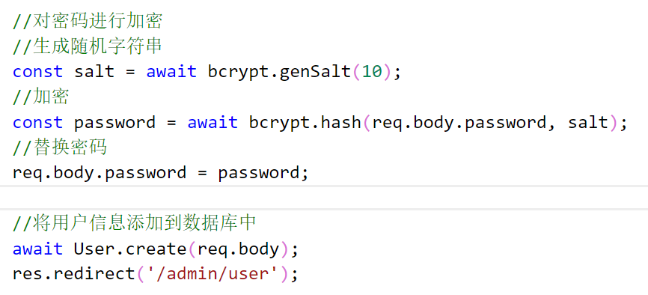
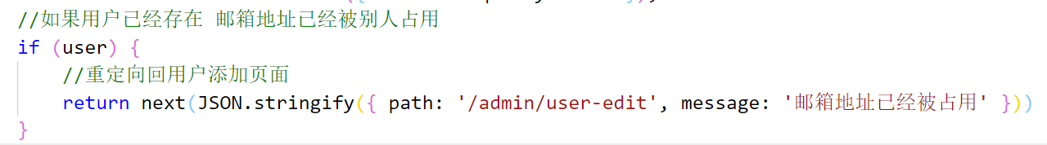
PART FOUR 系统实现
管理员——账号信息管理
新增用户功能：STEP2/3
后端管理

Slide 29
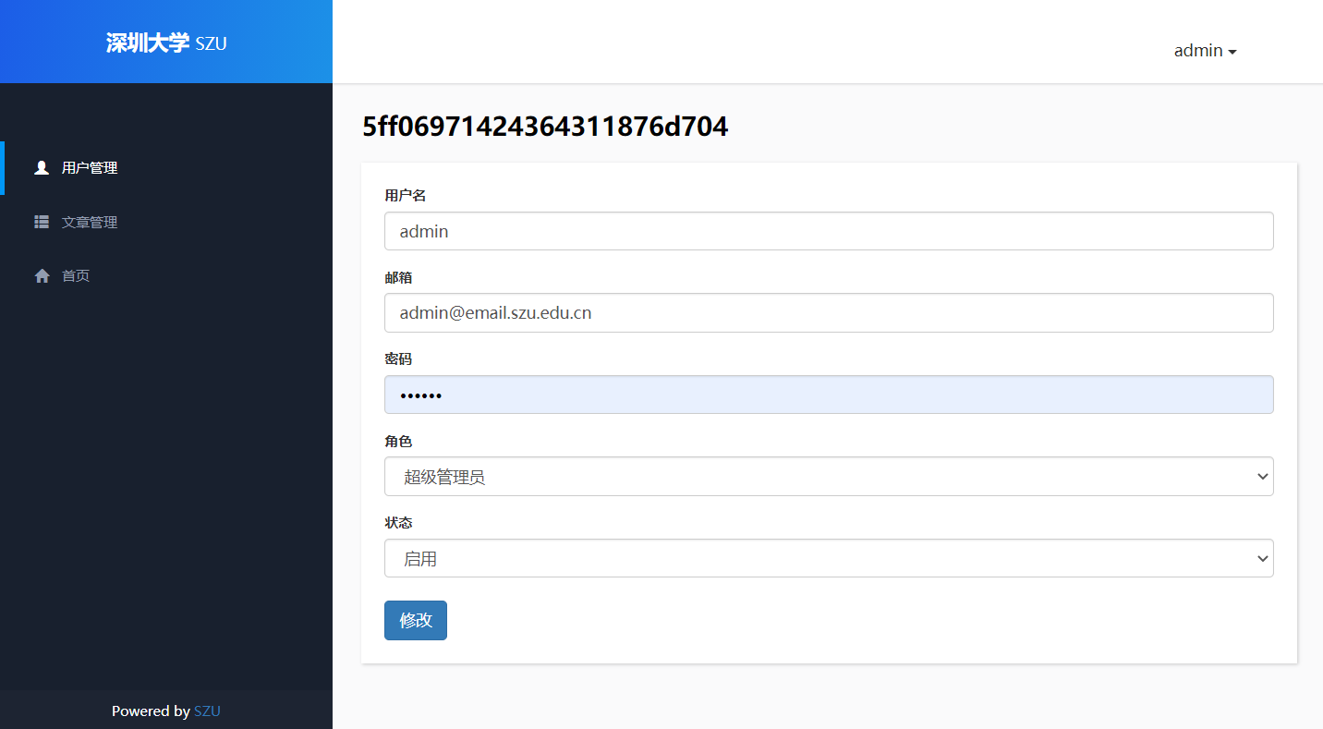
PART FOUR 系统实现
管理员——账号信息管理
修改用户功能：
后端管理
检验密码是否匹配
STEP 01
STEP 02
STEP 03
获取用户id值
修改数据库

Slide 30
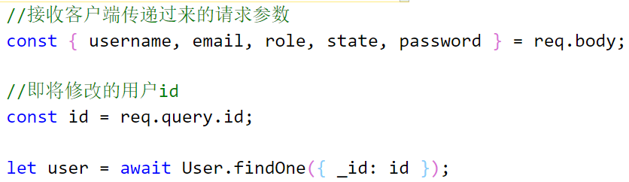
PART FOUR 系统实现
管理员——账号信息管理
修改用户功能：STEP1
后端管理

Slide 31
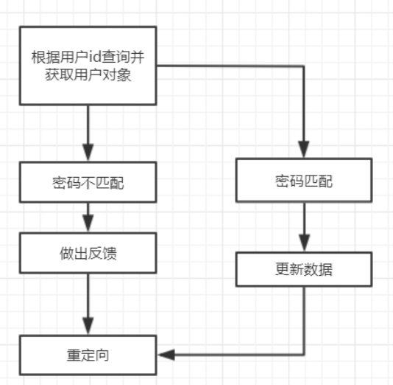
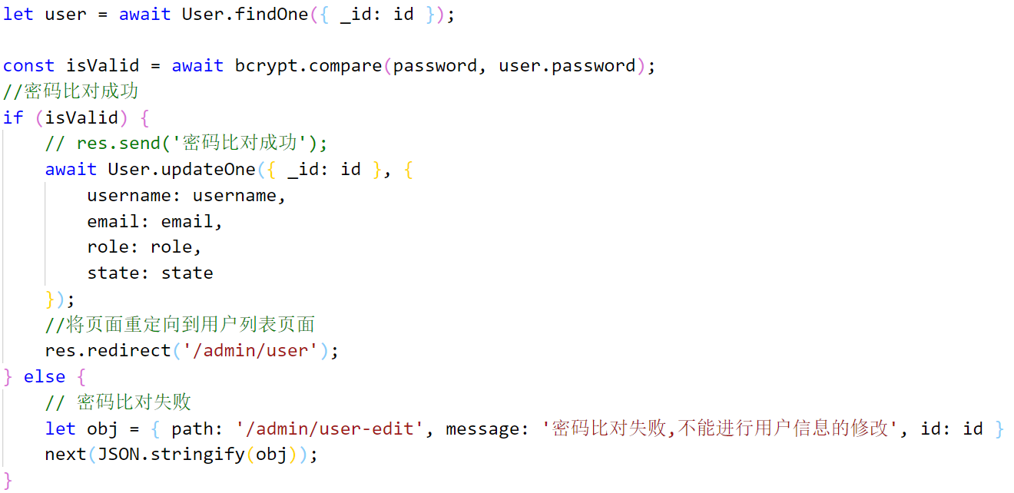
PART FOUR 系统实现
管理员——账号信息管理
修改用户功能：STEP2/3
后端管理

Slide 32
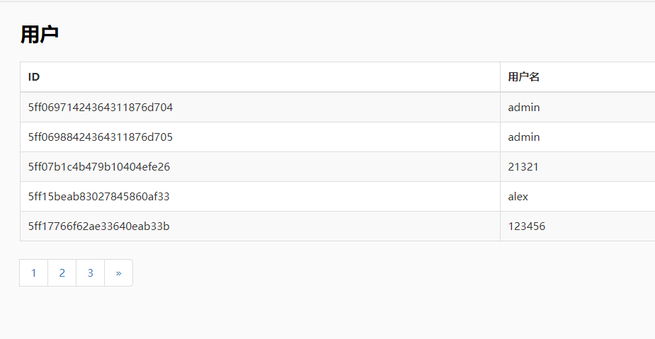
PART FOUR 系统实现
管理员——账号信息管理
分页功能：
后端管理
计算显示页数
STEP 01
STEP 02
STEP 03
获取用户总数
渲染模板

Slide 33
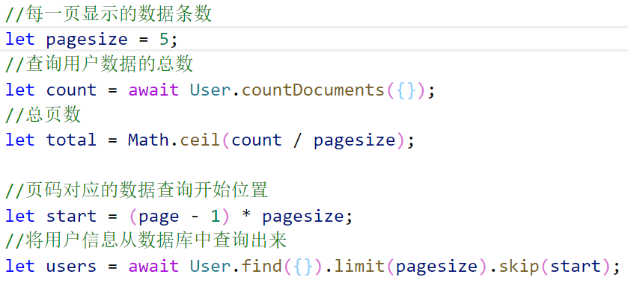
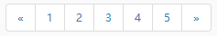
PART FOUR 系统实现
管理员——账号信息管理
分页功能：
后端管理
当数据库中的数据非常多是，数据需要分批次显示，这时就需要用到数据分页功能。
分页功能核心要素：
当前页，用户通过点击上一页或者下一页或者页码产生，客户端通过get参数方式传递到服务器端
总页数，根据总页数判断当前页是否为最后一页，根据判断结果做响应操作
总页数：Math.ceil（总数据条数 / 每页显示数据条数）
数据开始查询位置=（当前页-1）* 每页显示的数据条数

Slide 34
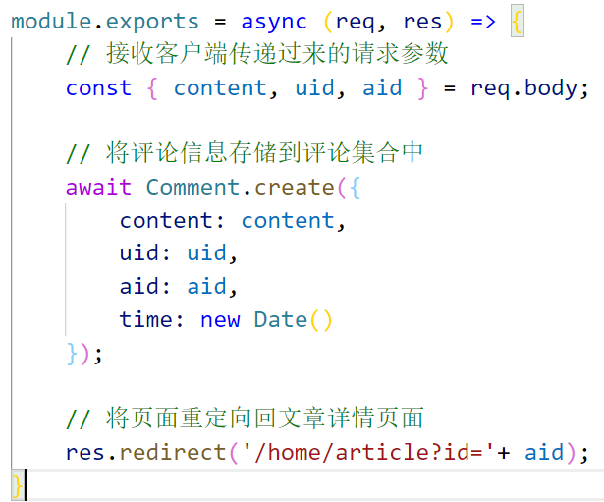
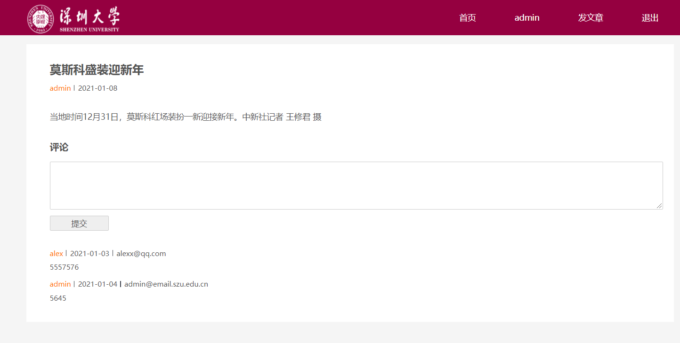
PART FOUR 系统实现
用户——查看博客文章
后端管理

Slide 35
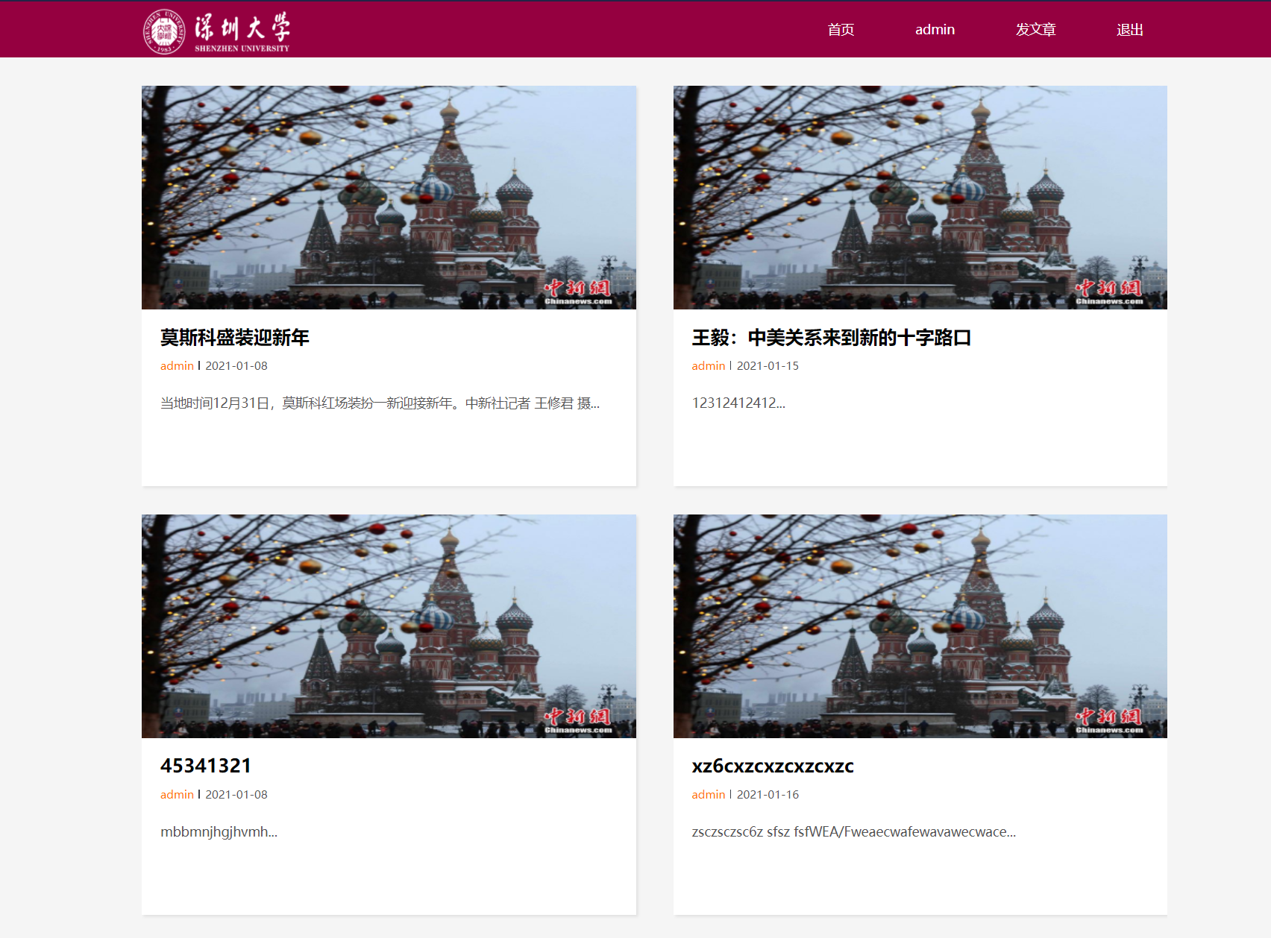
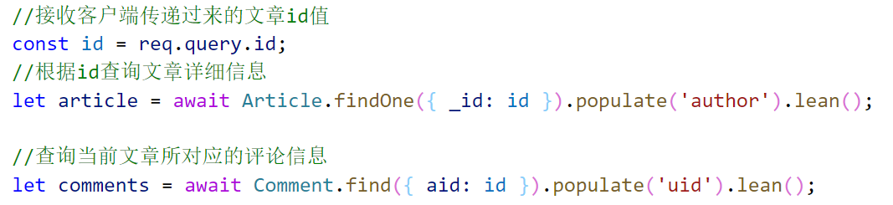
PART FOUR 系统实现
用户——评论功能
后端管理

Slide 36
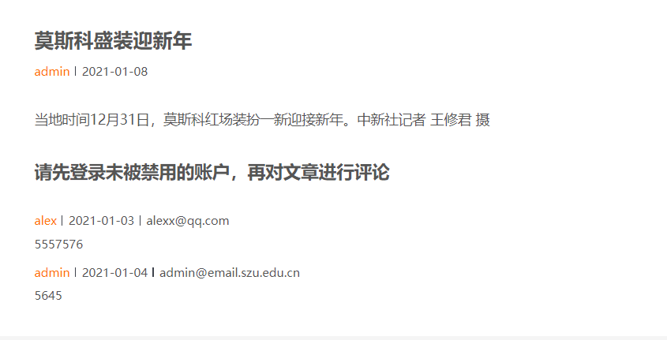
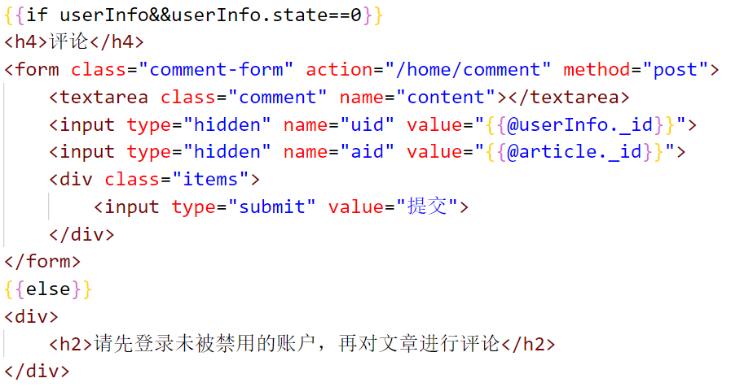
PART FOUR 系统实现
用户——评论检测功能
后端管理

Slide 37
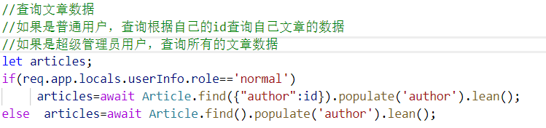
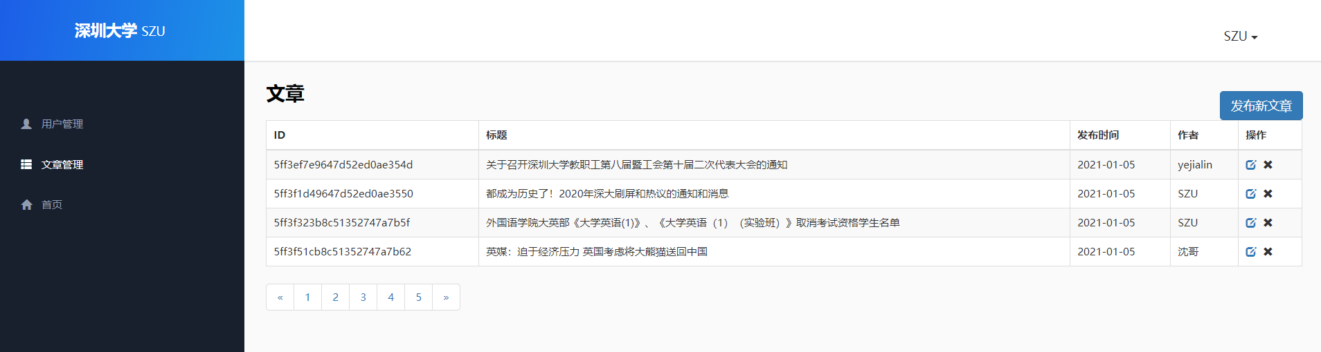
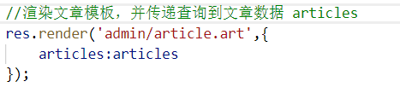
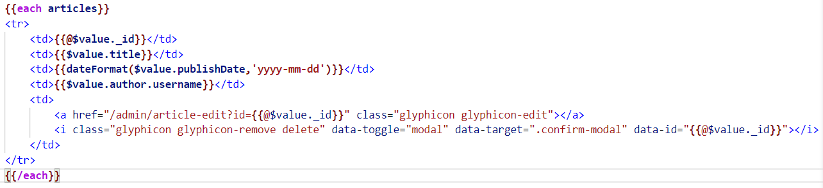
PART FOUR 系统实现
用户——文章管理
后端管理
根据用户的权限，登录界面不同

Slide 38

PART FOUR 系统实现
用户——发表博客
后端管理
将图片以二进制形式储存
formidable：解析表单，支持get请求参数，post请求参数、文件上传。
// 引入formidable模块
const formidable = require('formidable');
// 创建表单解析对象
const form = new formidable.IncomingForm();
// 设置文件上传路径
form.uploadDir = "/my/dir";
// 是否保留表单上传文件的扩展名
form.keepExtensions = true;
// 对表单进行解析
form.parse(req, (err, fields, files) => {
// fields 存储普通请求参数
// files 存储上传的文件信息
});

Slide 39


PART FOUR 系统实现
用户——发布新文章-预览
后端管理
文件读取 FileReader，实现图片预览功能

Slide 40


PART FOUR 系统实现
用户——退出功能
后端管理

Slide 41

PART FOUR 系统实现
用户——文章编辑/删除
后端管理
删除用户需要将它的评论和文章删除，因为用户的id作为原来的评论和文章的外码，而文章和评论都是弱实体，必须依赖User实体

Slide 42
总结
PART FIVE

Slide 43
PART FIVE 总结
主要实现的功能
实现了预想的基本功能模块
用户可以自主地查看并管理博客，并发表自己的评论
后台管理员可以维护所有的后台信息
还需改进的地方
界面设计方面可做进一步完善
可以进一步丰富系统功能

Slide 44
谢谢大家！

